Slide 1
ESET & Flexibee
Igor Hák, hak@eset.cz

Slide 2
Společnost ESET
zaměření na IT bezpečnost
ESET NOD32 Antivirus, ESET Smart Security, ...
začátky už v roce 1987, p. Trnka / p. Paško
NOD – „Nemocnica na okraji disku“
ESET SK založena v roce 1992
ESET software spol. s r.o. (CZ) v roce 2001

Slide 4
Současnost ESET CZ
využíváme obchodní systém IGIS
interní vývoj již od 2004
na konci životního cyklu
nové požadavky neslučitelné s původním záměrem
každá další úprava velice náročná
vysoké riziko zanášení chyb
detailní znalost systému jedinou osobou ☺ ☹

Slide 5
Současnost ESET CZ
co IGIS řeší
příjem a zpracování objednávek
generování a evidence licencí
vystavování dokladů (proformy, faktury, dodáky...)
banku + párování plateb + informování zákazníků
back-end pro partnerský portál (přes 3 tisíce)
spousty dalších procesů (expirační e-maily...)

Slide 7
Nový začátek
pracujeme na náhradě IGISu - systém FÍK
jeden z hlavních požadavků vedení
maximum know-how nechat uvnitř firmy
naše požadavky (za vývoj)
chceme programovat jen to, co je v globálu atypické (resp. čím je ESET výjimečný) – správa licencí, ...
nechceme programovat běžné operace (doklady, banka, objednávky...)
nechceme „customizovat“ hotový SW (problém s upgradem...)

Slide 8
Nový začátek
jasnou volbou bylo Flexibee
prokazatelně existující REST API „na všechno“*
možnost vyvíjet tak jak umíme a jak nás baví
žádné „customizace“ uvnitř, co neumí Flexibee, lze dořešit mimo Flexibee a k cíli ho „dokopat“ zvenčí
know-how opravdu uvnitř firmy (znalost procesů i jejich technická realizace)

Slide 9
FÍK aktuálně
schází vytvořit „jenom“ zónu pro partnery
„core“ a GUI pro zaměstnance hotové

Slide 11
Komplikace číslo 1
ESET CZ prodává třemi způsoby
napřímo „koncákům“
přes partnery (~ 3000 partnerů) koncákům
přes EPC, ty partnerům a ty pak koncákům
požadavek: držet informace o všech na „cestě“
koncák
partner
EPC

Slide 12
Komplikace číslo 1
jak do přijaté objednávky ve Flexibee uložit až 3 adresy s vazbou do adresáře?
jak pro každou položku objednávky uložit až 3 různé ceny (různá provize)?
...

Slide 13
Komplikace číslo 1
řešením je EsetOrder ala „trojobjednávka“ ☺
abstraktní objekt, sdružující až 3 fyzické objednávky ve FlexiBee do jedné velké objednávky
spojení objednávek při čtení z Flexibe
rozpad objednávek při zápisu do Flexibee
využití externích identifikátorů Flexibee při párování položek napříč objednávkami
využití „uzivatelska-vazba“ pro spojování objednávek mezi s sebou

Slide 14
Komplikace číslo 2
kam nacpat hodnoty, pro které nemá Flexibee „kolonky“?
snad ve všech evidencích má Flexibee property „poznam“
Unimapper umí automaticky mapovat věci z poznámky na property entity a opačně (JSON)

Slide 15
Komplikace číslo 3
velmi komplikovaný výpočet cen vs ceníky
rozsahové ceníky (tiery) - 5 úrovní množstevních slev ve Flexibee nestačí
nakonec vlastní logika správného výběru položky z ceníku
nabízíme ~30 produktů, přesto ~1500 položek v ceníku
vlastní import/export ceníku + atributů z/do Excelu

Slide 16
Komplikace číslo 4
velmi komplikované určování provizí
jiné provize podle tieru (20 až 39, 40 až 99, ...)
jiné provize dle typu operace (nová, update, ...)
jiné provize dle partnerské kategorie (silver, gold, ...)
nakonec „brnkačka“ vzhledem k možnosti generování tzv. „individuálního ceníku“ přes API + komfortní podpora ceníkových skupin, cenových úrovní, ...
kdo to bude spravovat?

Slide 18
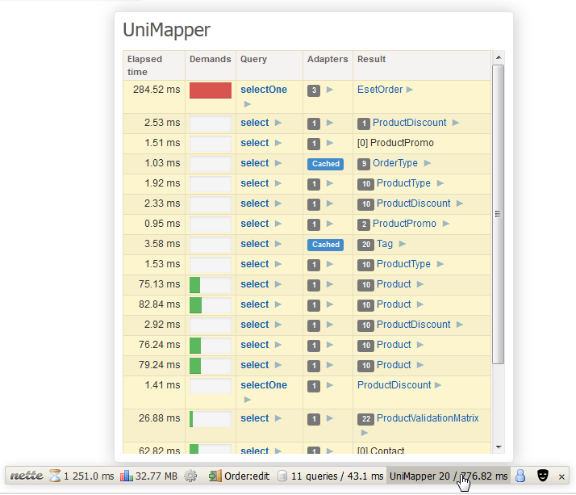
Unimapper

Slide 19
Unimapper
https://github.com/unimapper/flexibee

Slide 20
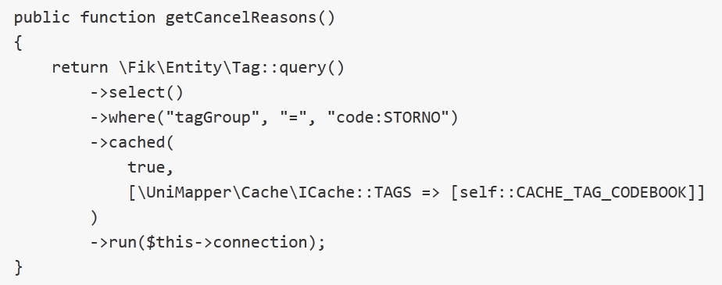

Slide 21
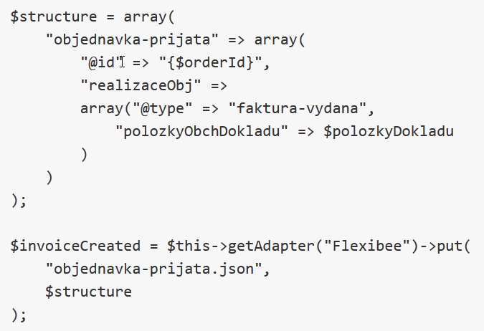

Slide 22
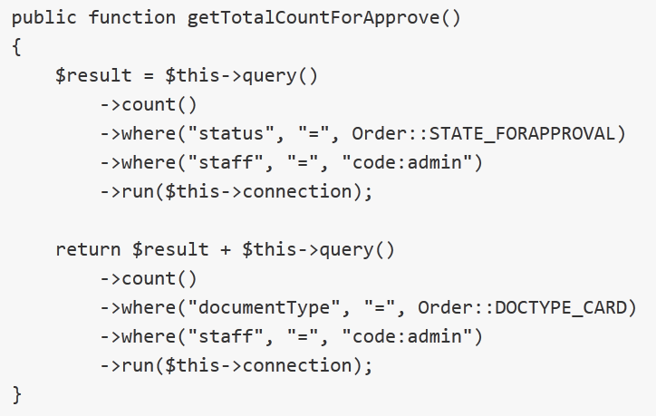

Slide 23
$nejakejBordel = json_decode($jesteNecoHorsiho);
$order = new Order($nejakejBordel);
$order->dateCreated->modify(“+5 days”);
$this->orderRepository->save($order);
echo “Objednavka ma cislo “. $order->id;

Slide 24
Děkuji za pozornost! Igor Hák, hak@eset.cz

